Slide 1


BEGINNER EV3 PROGRAMMeer Les
Onderwerp:
Ultrasone sensor
Door: Droids Robotics

Slide 2
doelstellingen
Leren over de ultrasone sensor.
Leren hoe je het blok wachten op de ultrasone sensor gebruikt.
Het verschil leren tussen het blok wachten op de ultrasone sensor en het ultrasone sensor blok.

Slide 3
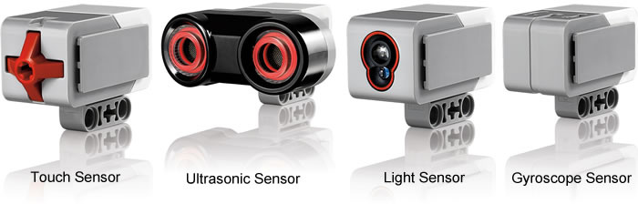
Wat is een sensor?
Een sensor laat een EV3 programma gegevens meten en verzamelen over zijn omgeving.
De EV3 heeft de volgende sensoren :
Kleur – meet kleuren en grijstinten
Gyro – meet omwentelingen van de robot
Ultrasone – meet de afstand tot een object.
Tast – meet het contact met een object.
Infrarood – meet IR afstandsignalen
Onze lessen behandelen de 4 sensoren in het groen.
Afbeeldingen van: http://www.ucalgary.ca/IOSTEM/files/IOSTEM/media_crop/44/public/sensors.jpg

Slide 4
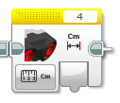
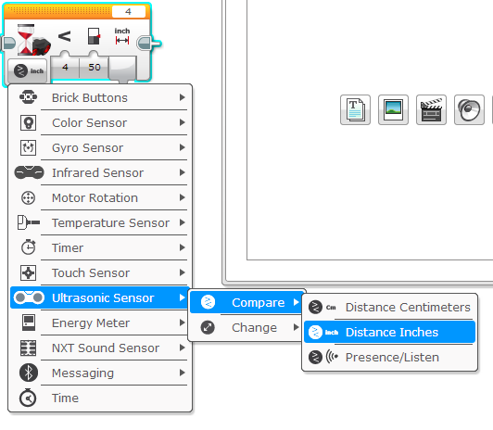
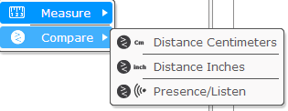
ULTRASONIC
Een ultrasone sensor meet afstand.
Je gebruikt het om op een bepaalde afstand van een doel te blijven.
De afstand kan gemeten worden in inches of centimeters.
Om de waarde van de ultrasone sensor te lezen, gebruik je het Ultrasone sensor blok. Om de sensor een actie te laten doen tot een bepaalde afstand, gebruik je het wacht voor blok.
Lees Ultrasone
VS.
Wacht voor Ultrasone

Slide 5
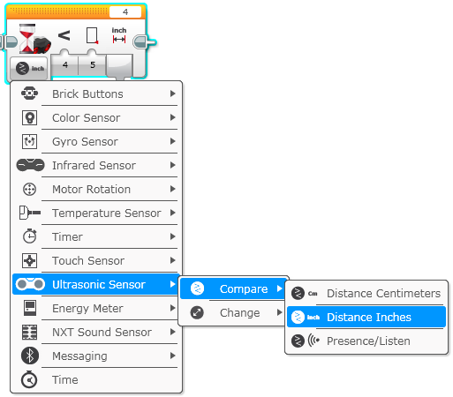
Opdracht Ultrasone sensor 1
Opdracht: Laat de robot rijden totdat hij 5 inches van de muur af staat.
Stap 1: Maak een nieuw programma
Stap 2: Stel richting veranderen in op ” aan”
Stap 3: Stel wacht blok in op ultrasone sensor
Stap 4: Stel richting veranderen in op “uit”

Slide 6
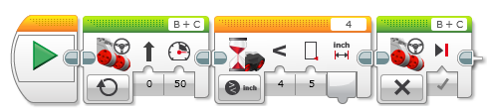
Oplossing opdracht 1

Slide 7
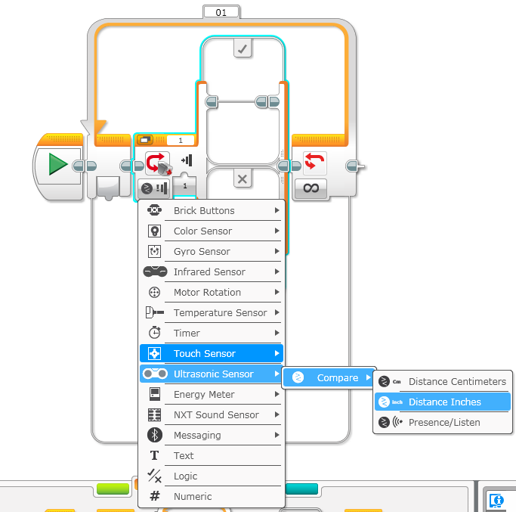
opdracht 2: handvolger
Opdracht: Als de robot dichterbij je hand is dan 5 inches, ga achteruit en anders ga vooruit.
Stap 1: Sleep een herhaalblok (lus) naar het programmeer venster. (oranje tabblad)
Stap 2: Sleep een schakelblok in de lus.
Stap 3: Stel het schakelblok in op ultrasone sensor
Stap 4: Zet een richting veranderen blok in WAAR en stel deze in op AAN.
Stap 5: Zet een richting veranderen blok in NIET WAAR en stel deze in op UIT.

Slide 8
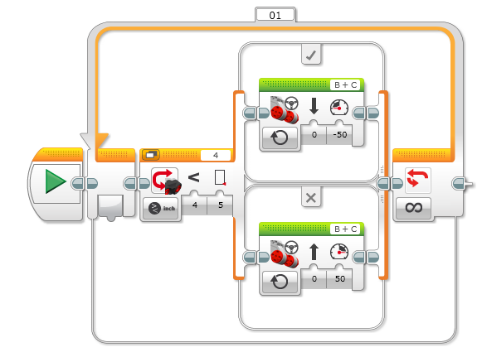
Oplossing opdracht 2

Slide 9
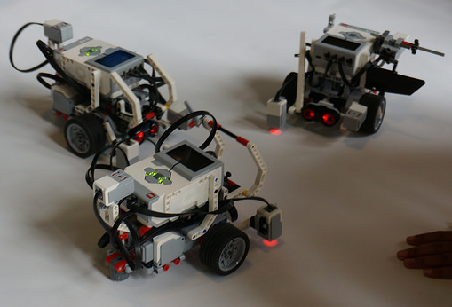
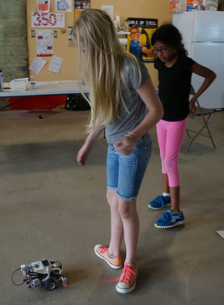
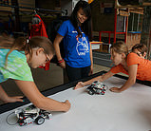
Robots kunnen je met deze code volgen en zelfs dansen

Slide 10
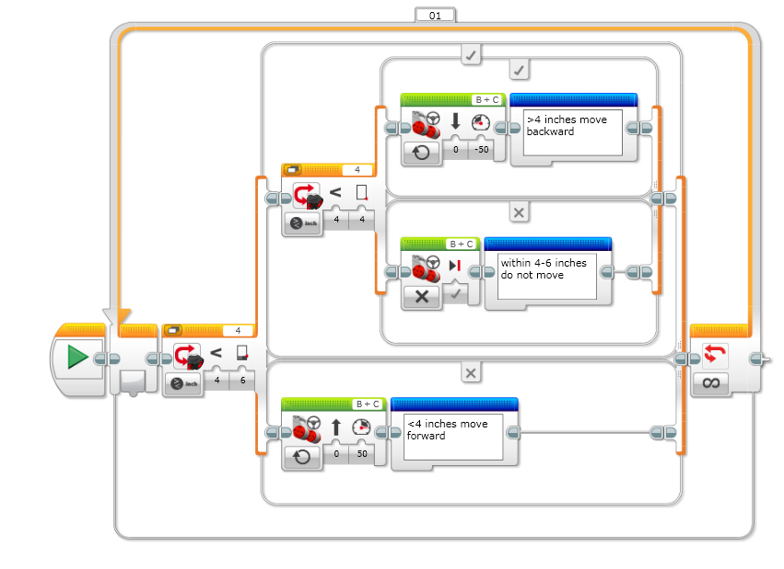
Een betere volger:
De vorige volger liet de robot altijd bewegen. Deze versie laat de robot stilstaan als de afstand tussen de 4-6 inches is.

Slide 11
CREDITS
Deze les is gemaakt door Sanjay Seshan and Arvind Seshan van Droids Robotics.
Meer lessen zijn beschikbaar op www.ev3lessons.com
Auteurs Email: team@droidsrobotics.org
This work is licensed under a Creative Commons Attribution-NonCommercial-ShareAlike 4.0 International License.

